Slide 1
REPORT
201840128 이혜민

Slide 2
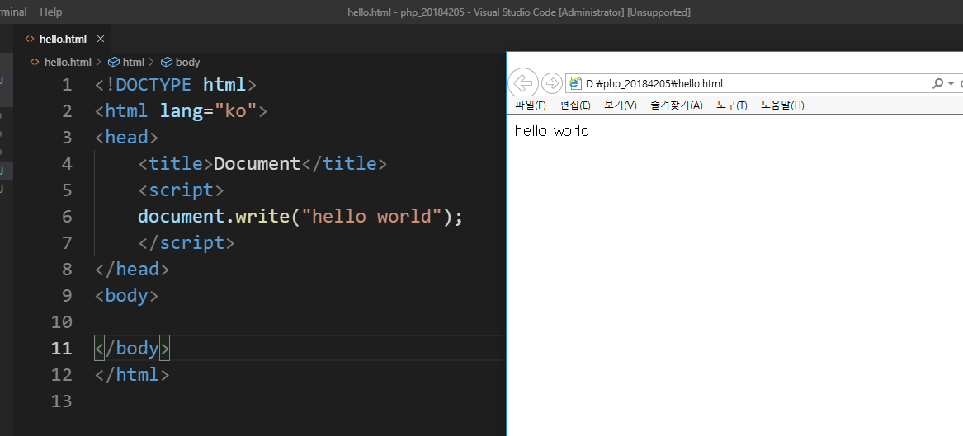
hello world 가 창에 찍힌다.

Slide 3
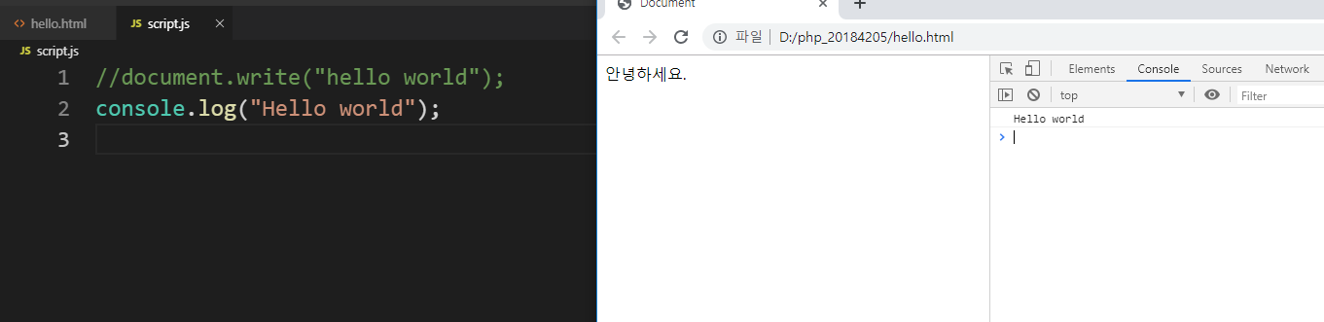
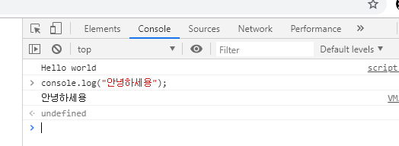
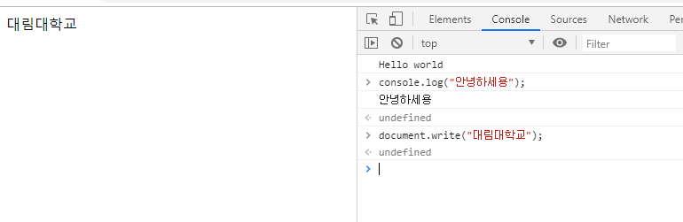
콘솔에서도 작성한 내용이 보임
바디의 내용이 바뀌어도 보임

Slide 4
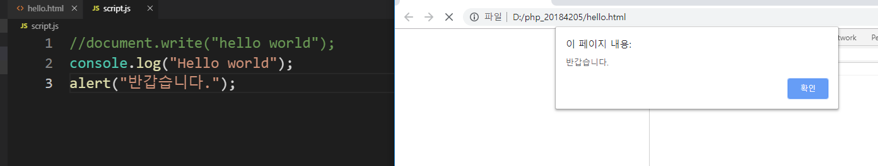
“반갑습니다” 를 alert창으로 나타냄

Slide 5
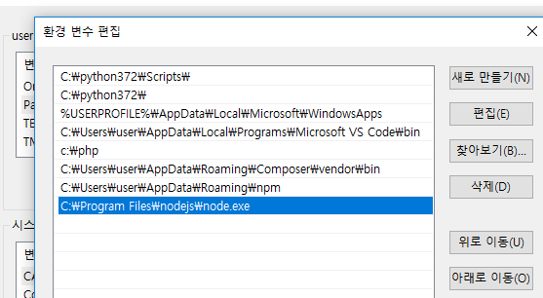
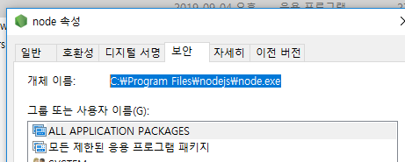
노드 JS 설치 후 패스 설정

Slide 6
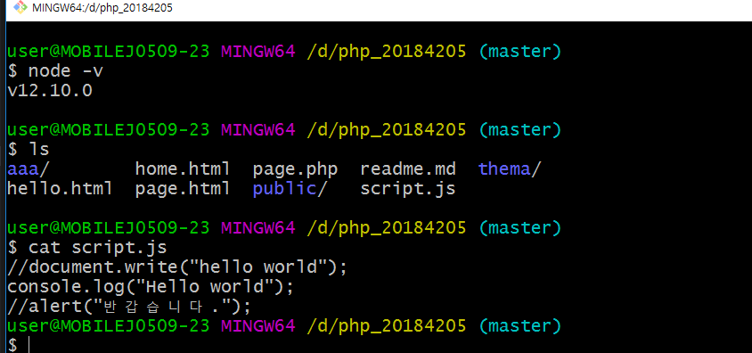
Git Bash 에서 노드 JS 사용

Slide 7
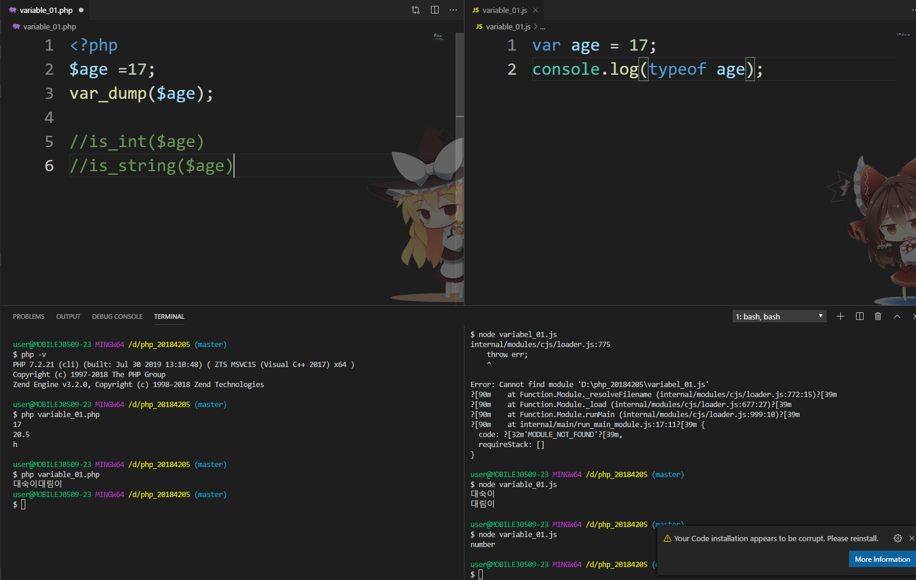
Php 에서의 작성과 자바스크립트의 작성의 차이점

Slide 8
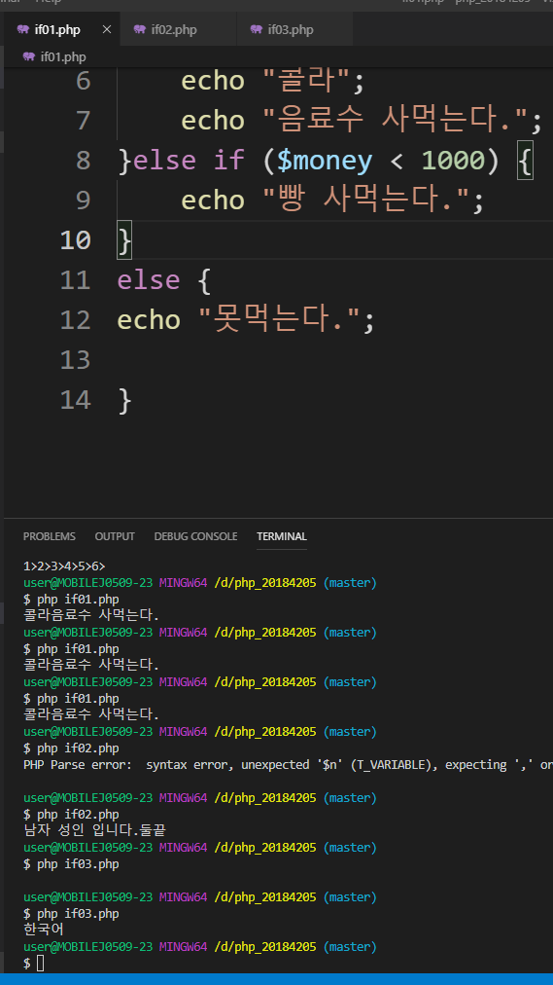
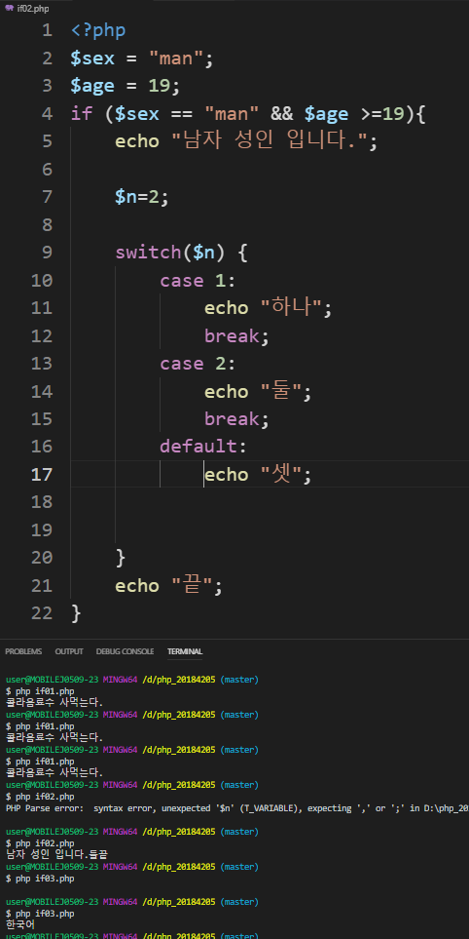
If – else 를 이용한 방법과
Switch – case 를 이용한 방법

Slide 9
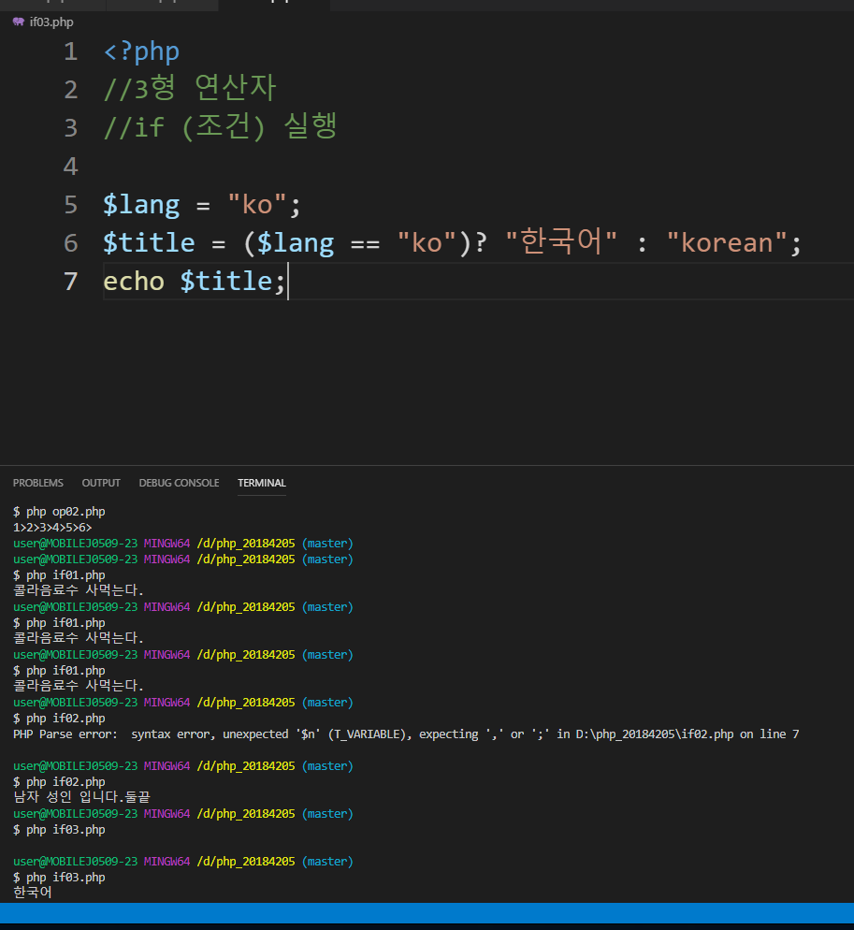
삼항 연산자를 이용한 작성법

Slide 10
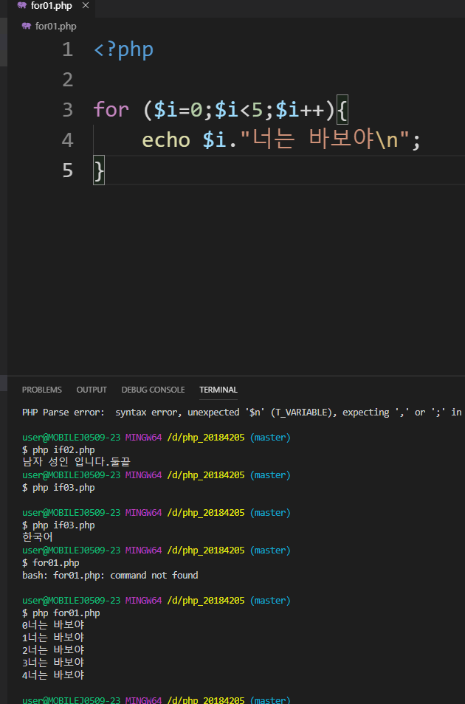
For문을 이용해 “너는 바보야“ 를 5번 반복해서 찍기

Slide 11
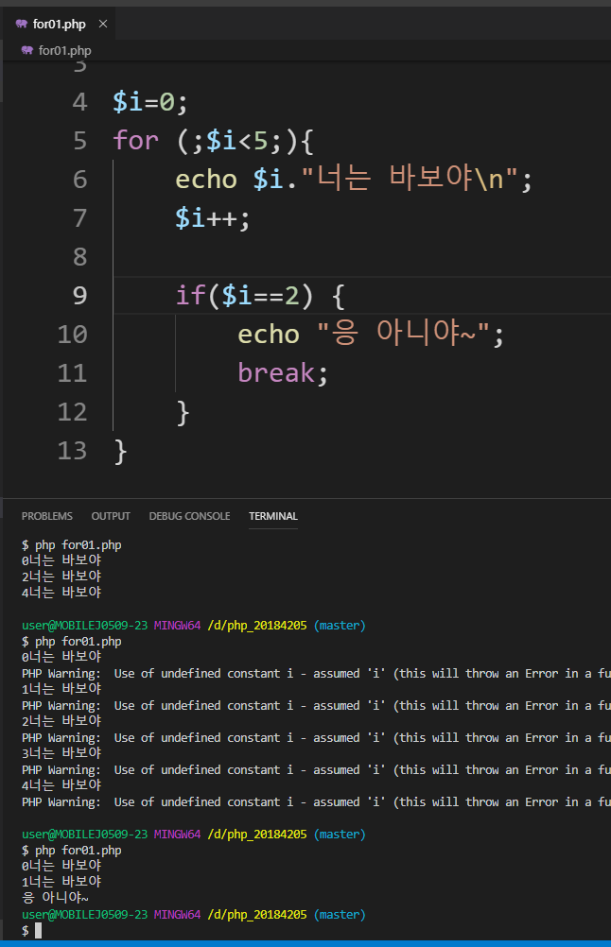
For 문에 if 조건문을 걸어 조건에 맞으면
Break로 빠져나감

Slide 12
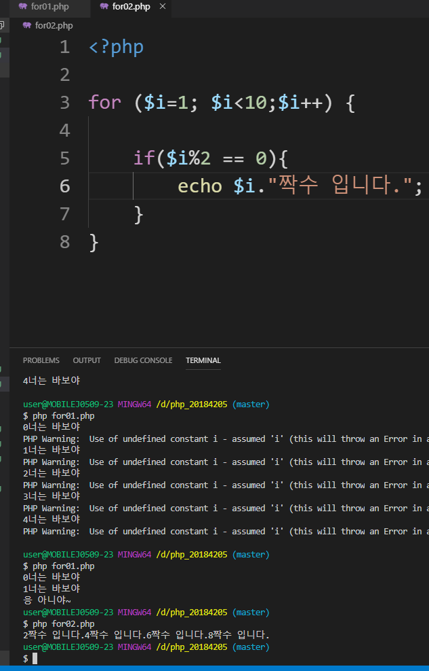
For 문으로 10까지 돌리고 if 조건문으로 짝수 걸러내기

Slide 13
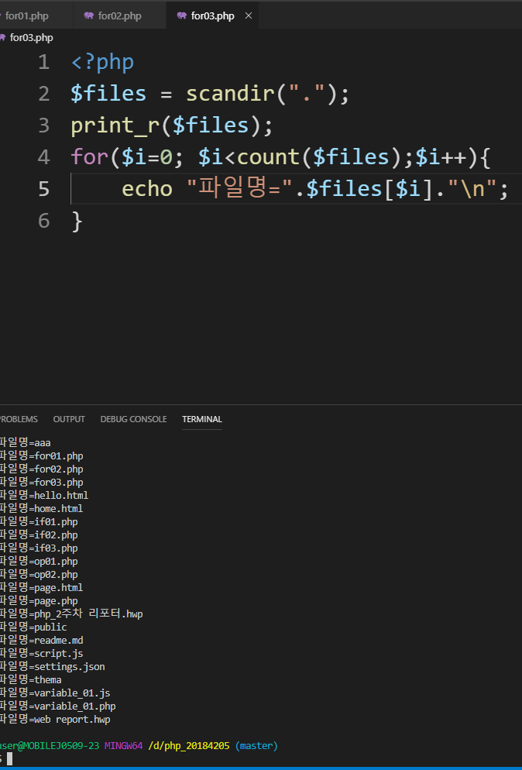
. 이 들어간 파일을 배열에 담아 화면에 출력

Slide 14
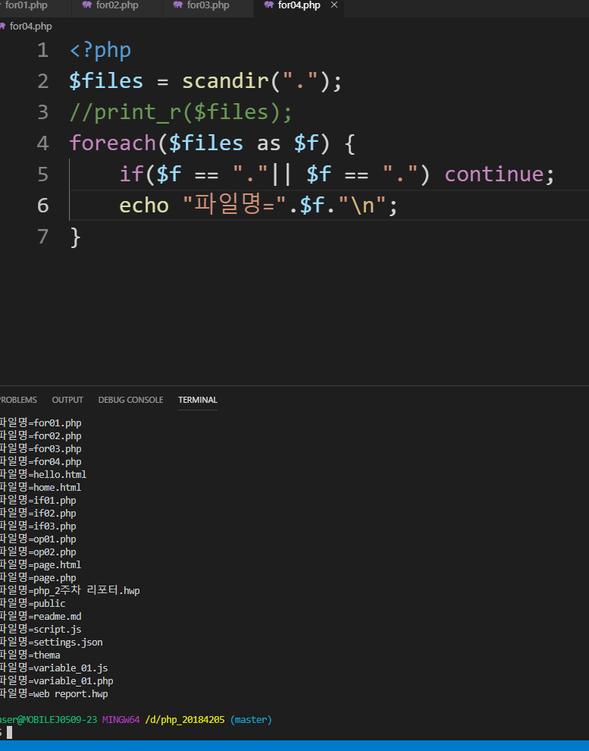
$files -> scandir(“.”) 들어간 파일을 불러오고
Foreach 를 사용하여 조건에 맞는 파일을
프린트로 화면에 출력

Slide 15
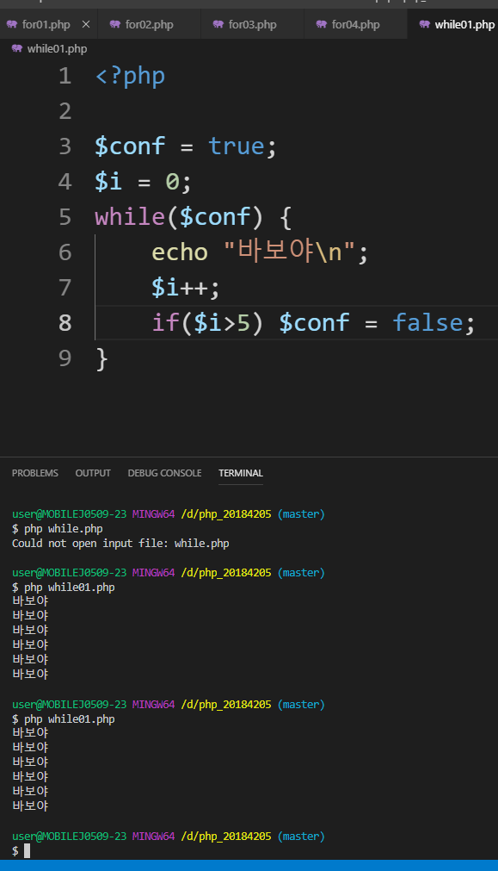
While 을 이용하여 조건에 맞을 때 까지 “바보야“ 반복

Slide 16
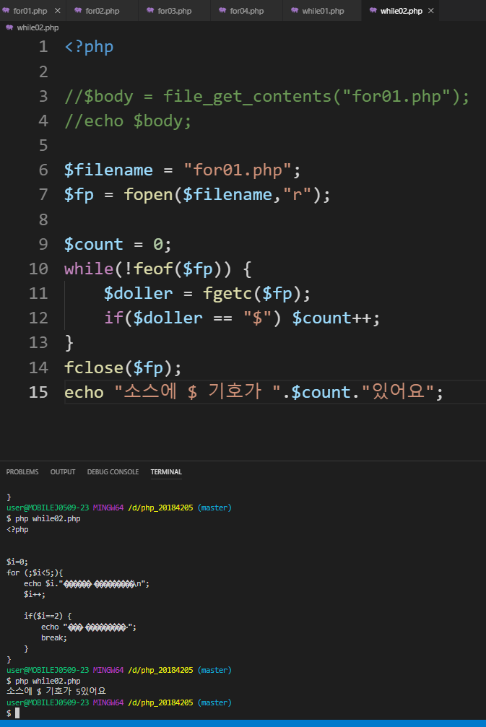
While문을 이용하여 조건에 맞는 파일을 찾아내어
Echo 로 찍어낸다.

